Slide 1



Slide 2


PsychoMeet

Slide 3

Contextualização e Problematização
A conscientização sobre saúde mental está crescendo, mas o acesso a serviços ainda enfrenta desafios, como altos custos e dificuldade em encontrar o profissional certo. Nosso sistema visa superar essas barreiras conectando pacientes e psicólogos de forma direta e eficiente. Reduzimos os custos e simplificamos a busca por ajuda, promovendo o bem-estar emocional e contribuindo para uma sociedade mais saudável e resiliente.

Slide 4

Objetivos Gerais
•Democratização do acesso a tratamentos psicológicos;
•Oferecimento equitativo e inclusivo de serviços;
•Promoção do bem-estar emocional e psicológico;
•Redução de custos elevados das consultas;
•Transformação do serviço de privilégio em prioridade.

Slide 5

Objetivos Específicos
•Promover a conscientização sobre a saúde mental;
•Fornecer suporte emocional imediato;
•Encaminhamento para serviços adicionais.

Slide 6

Justificativa
O projeto oferece uma solução abrangente para os desafios no acesso a serviços psicológicos, facilitando a busca por profissionais qualificados, permitindo agendamentos acessíveis e conectando pacientes e psicólogos em todo o Brasil. Com isso, reduzimos barreiras financeiras e geográficas, promovendo uma significativa melhoria na qualidade de vida dos pacientes e facilitando o trabalho dos psicólogos.

Slide 7
Requisitos Funcionais
Módulo gerência conta
Realizar cadastro
Editar perfil
Escolher filtro
Módulo busca de profissionais
Buscar profissionais
Visualizar perfil dos psicólogos
Adicionar psicólogo a lista de favoritos

Slide 8
Requisitos Funcionais
Módulo gerência da consulta
Visualizar disponibilidade dos psicólogos
Marcar consulta
Remarcar consulta
Desmarcar consulta
Informar disponibilidade
Aceitar e recusar consultas
Módulo pós-consulta
Fornecer feedbacks
Acessar histórico de consultas

Slide 9
Requisitos Não Funcionais
Produto
Usabilidade
Interface do Usuário Amigável
Eficiência
Desempenho rápido
Organizacional
Entrega
Datas de entrega
Implementação
Linguagens de programação
Ferramentas case

Slide 10
Requisitos Não Funcionais
Externo
Legal
Conformidade legal

Slide 11
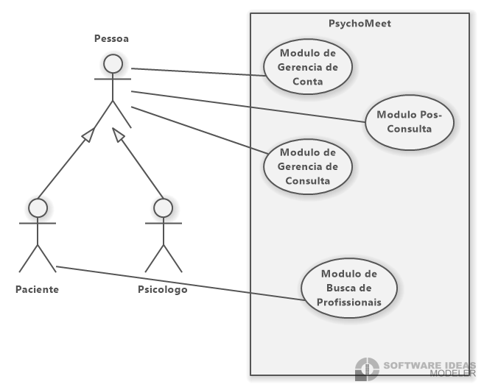
Diagramas de Caso de Uso

Slide 12
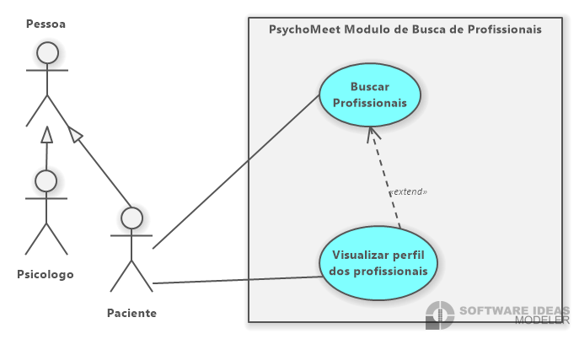

Slide 13
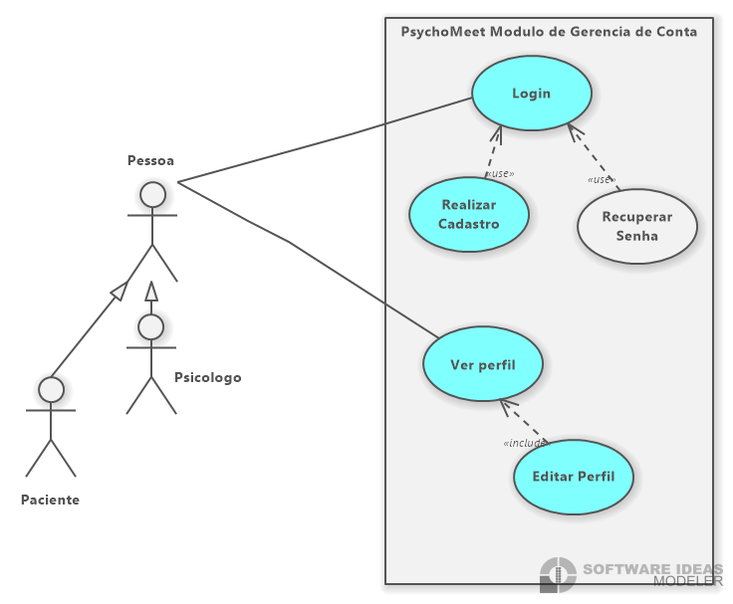

Slide 14
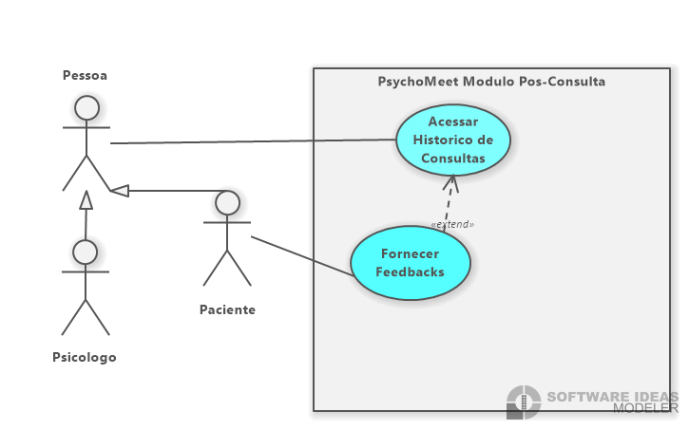

Slide 15
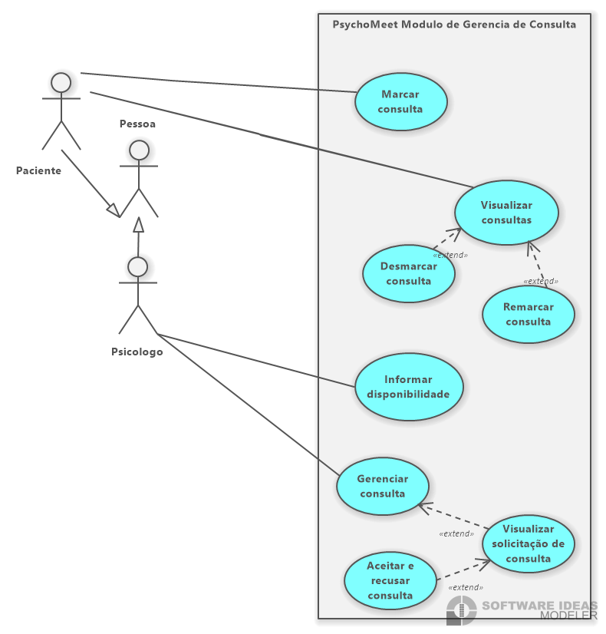

Slide 16
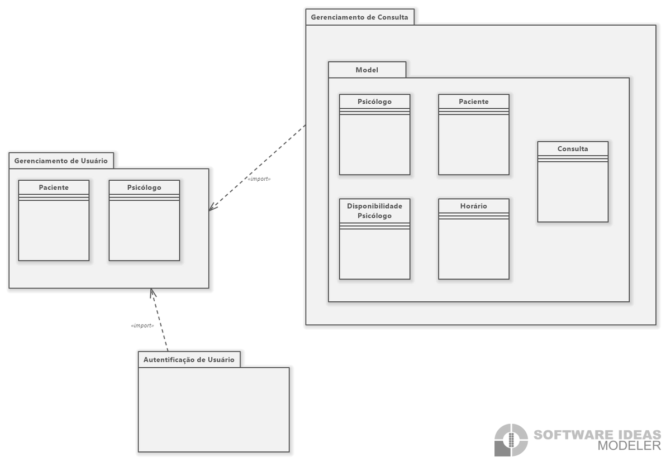
Diagrama de Pacotes

Slide 17
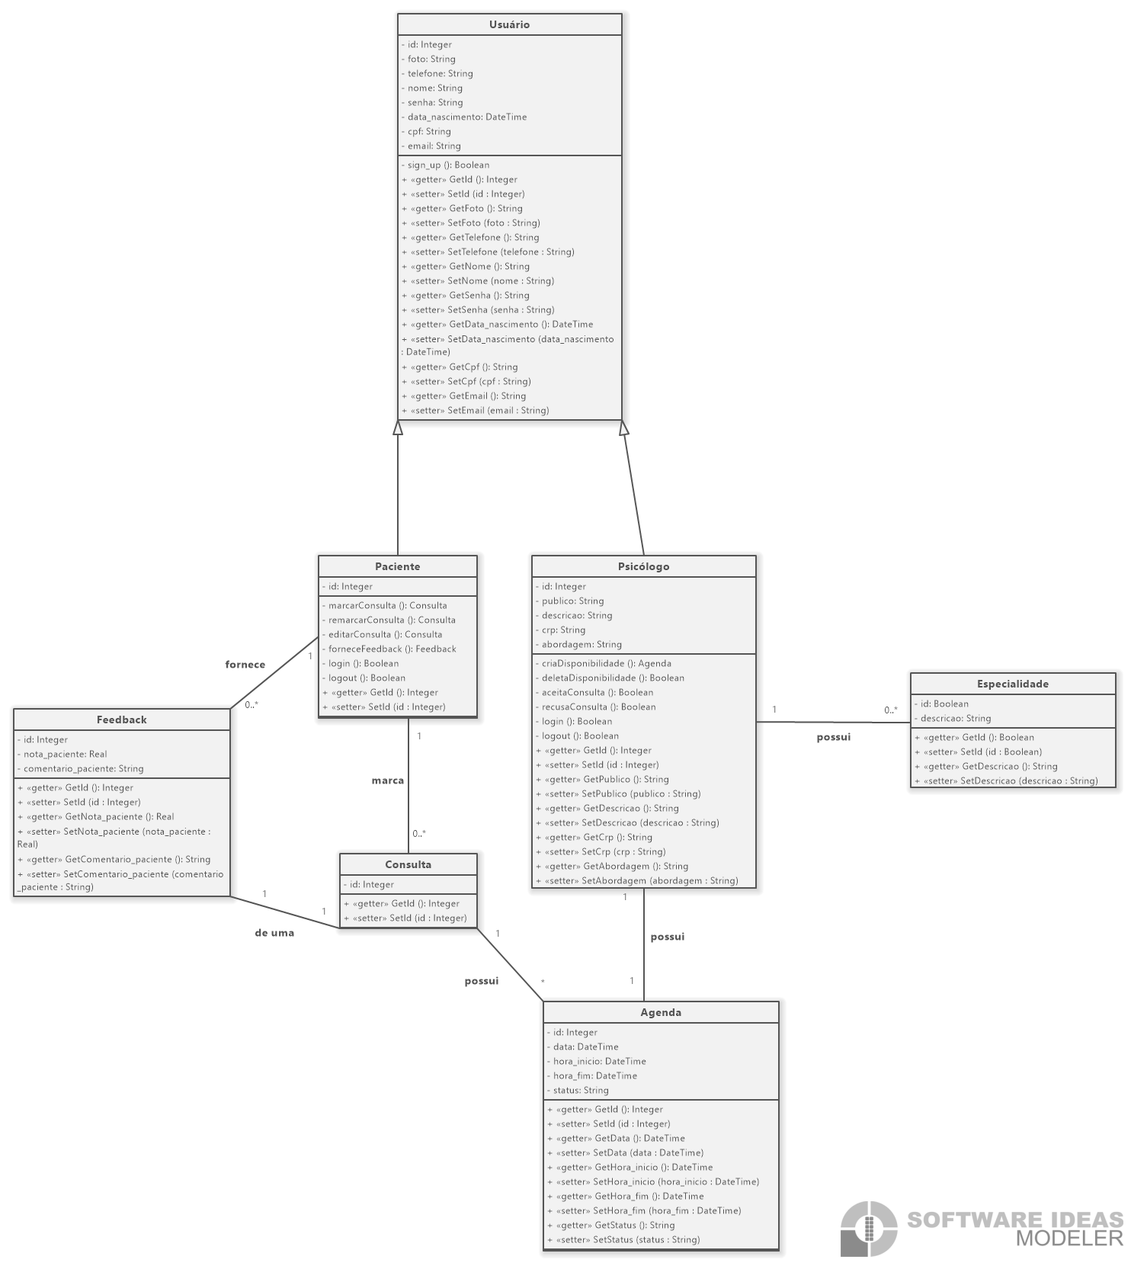
Diagrama de Classe

Slide 18
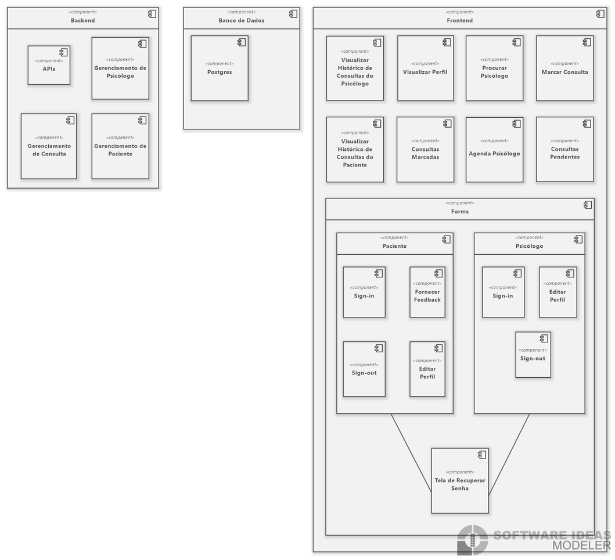
Diagrama de Componente

Slide 19
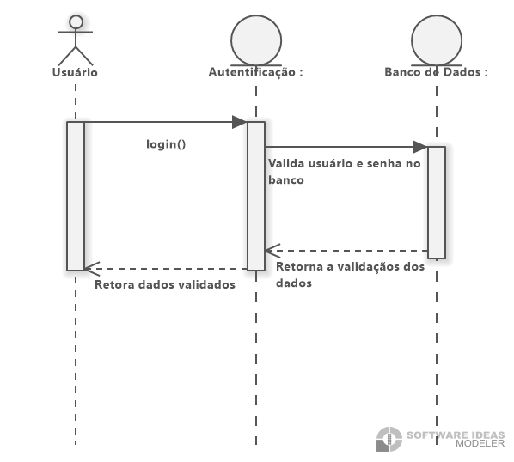
Diagrama de Sequência

Slide 20
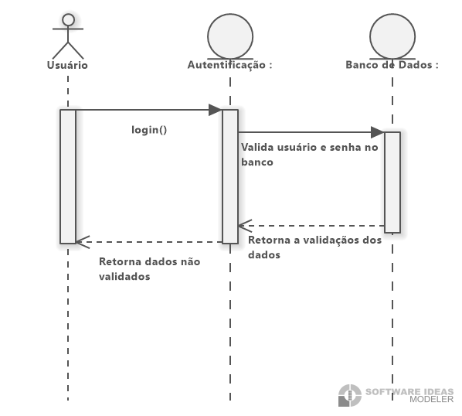
Cenário Alternativo

Slide 21
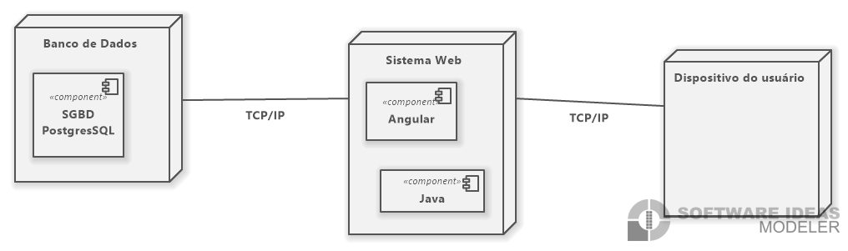
Diagrama de Implantação

Slide 22

Demonstração

Slide 23
Considerações Finais
O projeto oferece uma solução inovadora para ampliar o acesso a serviços psicológicos no Brasil, conectando pacientes e profissionais de forma acessível e eficiente. Com módulos bem estruturados e foco na democratização da saúde mental, o sistema promove o bem-estar da comunidade. Ao alcançar seus objetivos, o sistema não apenas facilitará o atendimento psicológico, mas também contribuirá para uma sociedade mais saudável e consciente da importância da saúde mental.

Slide 24

Perguntas

